Slide 1
Классный час
«Впереди у нас – пятый класс!»

Slide 2
Классный руководитель
педагогический работник, в чьи должностные обязанности входит: содействие созданию благоприятных условий для индивидуального развития и формирования личности ребёнка; внесение необходимых коррективов в систему его воспитания; помощь в решении проблем, возникающих у детей при общении между собой, с учителями, родителями; организация и воспитание классного коллектива

Slide 3
«Я хочу вас познакомить с замечательным человеком»

Slide 4
Дмитриева Людмила Николаевна

Slide 5
Семёнова Татьяна Алексеевна

Slide 6
Аболемова Юлия Владимировна

Slide 7
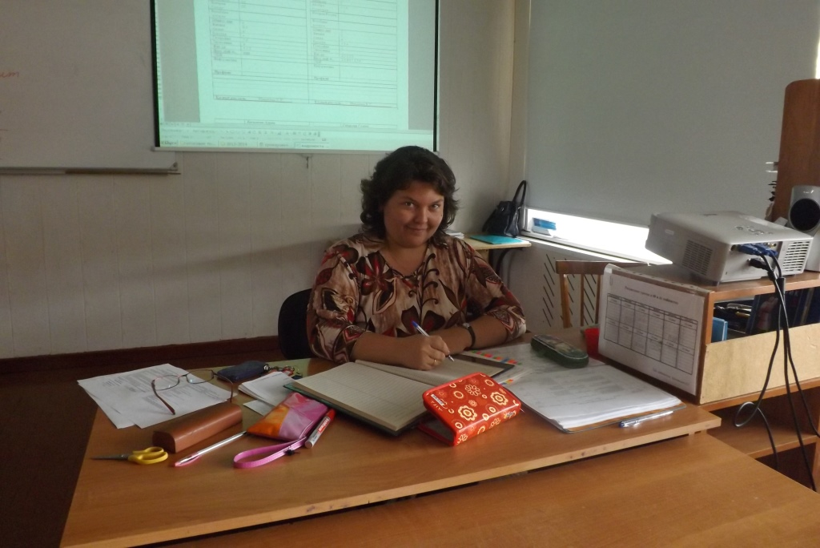
Курочкина Марина Сергеевна Шичанина Елена Георгиевна

Slide 8
Байгулова Ирина Петровна

Slide 9
Фатеева Ольга Викторовна

Slide 10
Тихонова Алёна Михайловна Керб Артур Мартынович

Slide 11
Соснин Александр Иванович

Slide 12
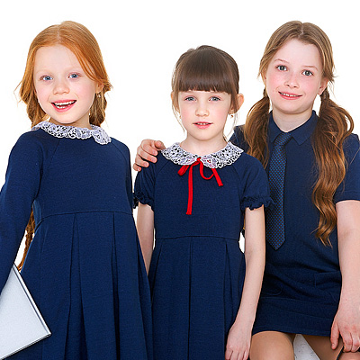
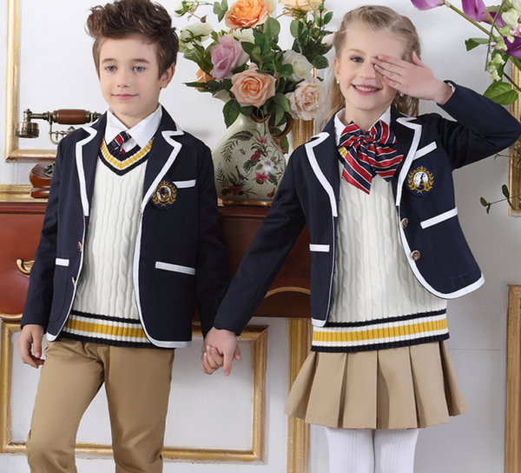
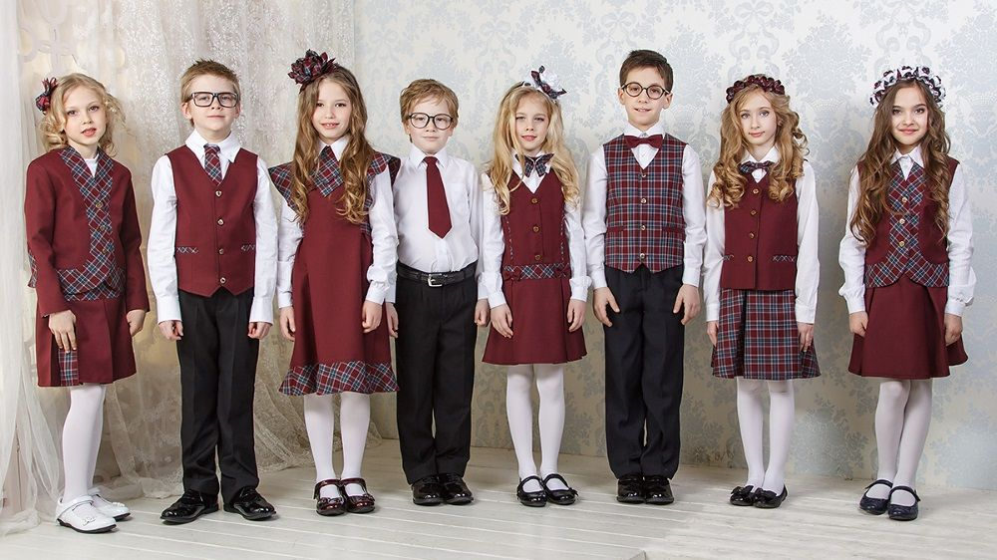
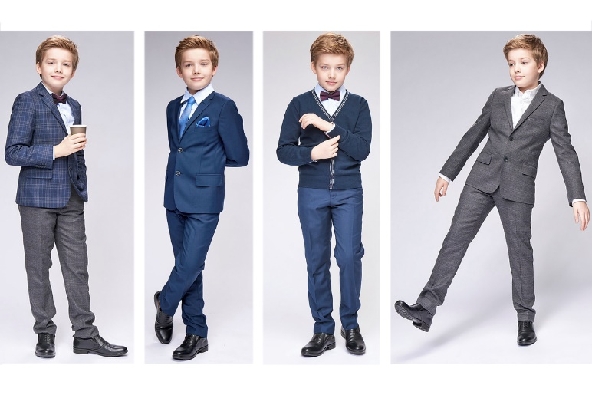

Slide 13
Статья 38 Одежда обучающихся. Форменная одежда и иное вещевое имущество (обмундирование) обучающихся 1. Организации, осуществляющие образовательную деятельность, вправе устанавливать требования к одежде обучающихся, в том числе требования - к ее общему виду, - цвету, - фасону, - видам одежды обучающихся, - знакам отличия, - и правила ее ношения.

Slide 14
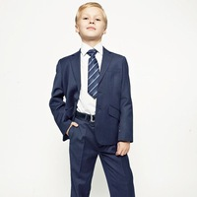
Положение о школьной форме
3.3.1. Мальчики, юноши:
костюм "двойка" или "тройка" темно-синего, темно-серого, черного, серого, коричневого цвета;
однотонная мужская сорочка (рубашка) или неярких тонов,
туфли;
джинсы черного, темно-синего цвета без декоративных элементов (классические);
однотонный без надписей или с геометрическим рисунком (ромб, полоска) пуловер, свитер, жилет;

Slide 15
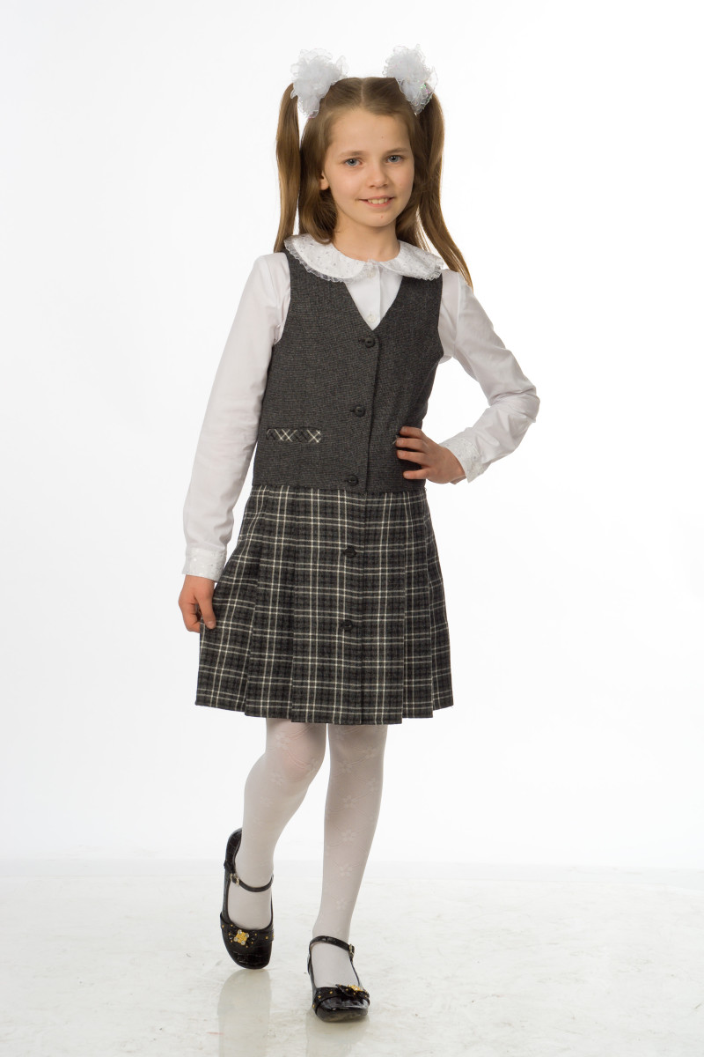
Положение о школьной форме
3.3.2. Девочки, девушки:
• костюм темно-синего, темно-серого, черного, серого, зеленого, коричневого цвета, включающий пиджак или жилет, платье с пиджаком или жакетом;
• однотонная белая блуза или блуза (кофта, свитер, джемпер, водолазка) неярких тонов;
юбка и сарафан могут быть клетчатые;
жакет без вызывающих отделок, аксессуаров и деталей (приталенный силуэт, отложной воротник),
брюки, юбка или сарафан длиной не выше колен на 10 см;
блуза рубашечного покроя, водолазка (воротник – стойка) (цвет неяркий или однотонный);
колготки однотонные – телесного, черного цветов;
туфли с закрытой пяткой и носком;
джинсы черного, темно-синего цвета без декоративных элементов (классические);
однотонный без надписей пуловер, свитер, жилет; • пуловер, свитер, жилет с геометрическим рисунком (ромб, полоска);

Slide 16
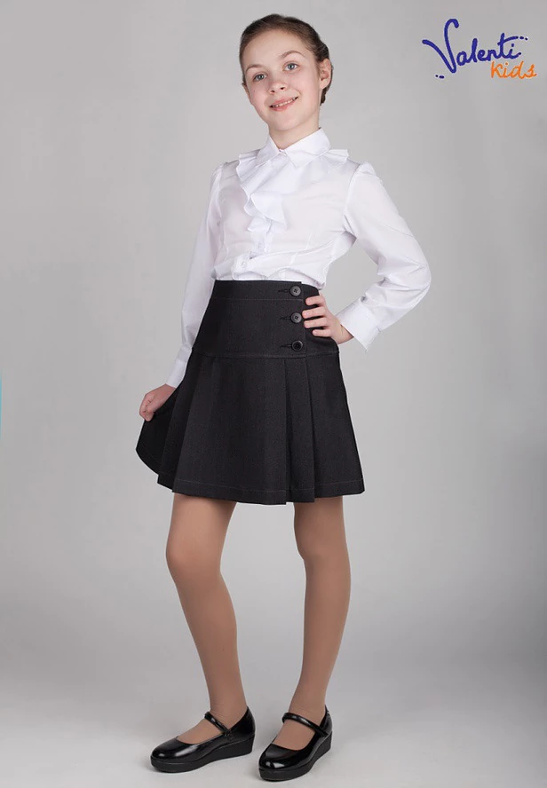
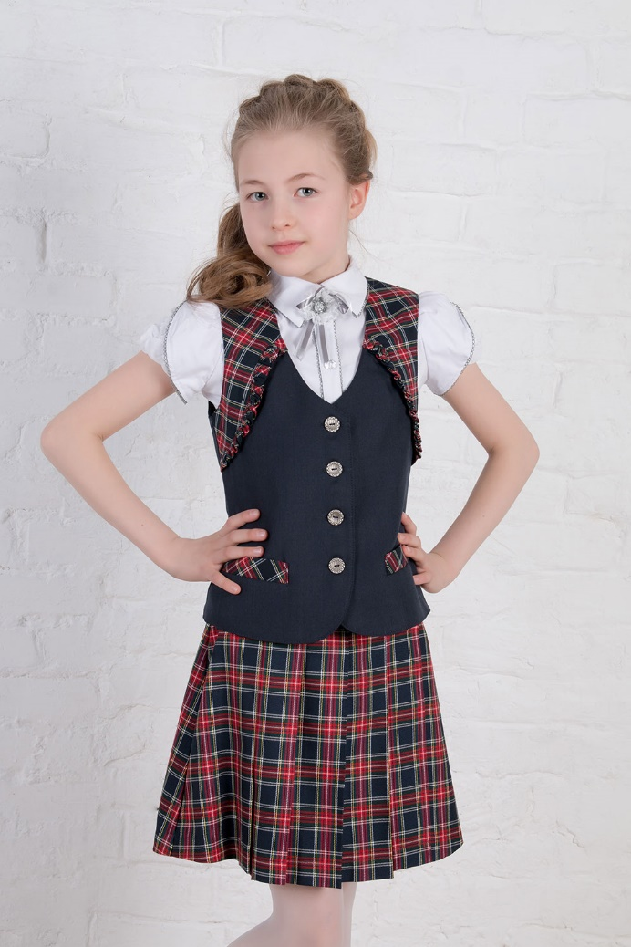
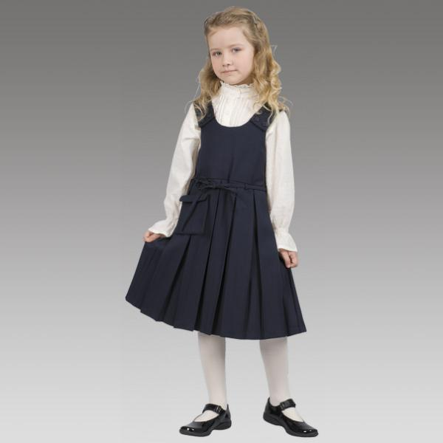
Синий или тёмно-синий
Серый
В клетку

Slide 17
1) узнать друг друга получше
2) уважать и помогать друг другу
3) придумывать интересные занятия
4) соблюдать дисциплину
5) сформировать хорошие отношения между классным руководителем и учащимися.

Slide 18
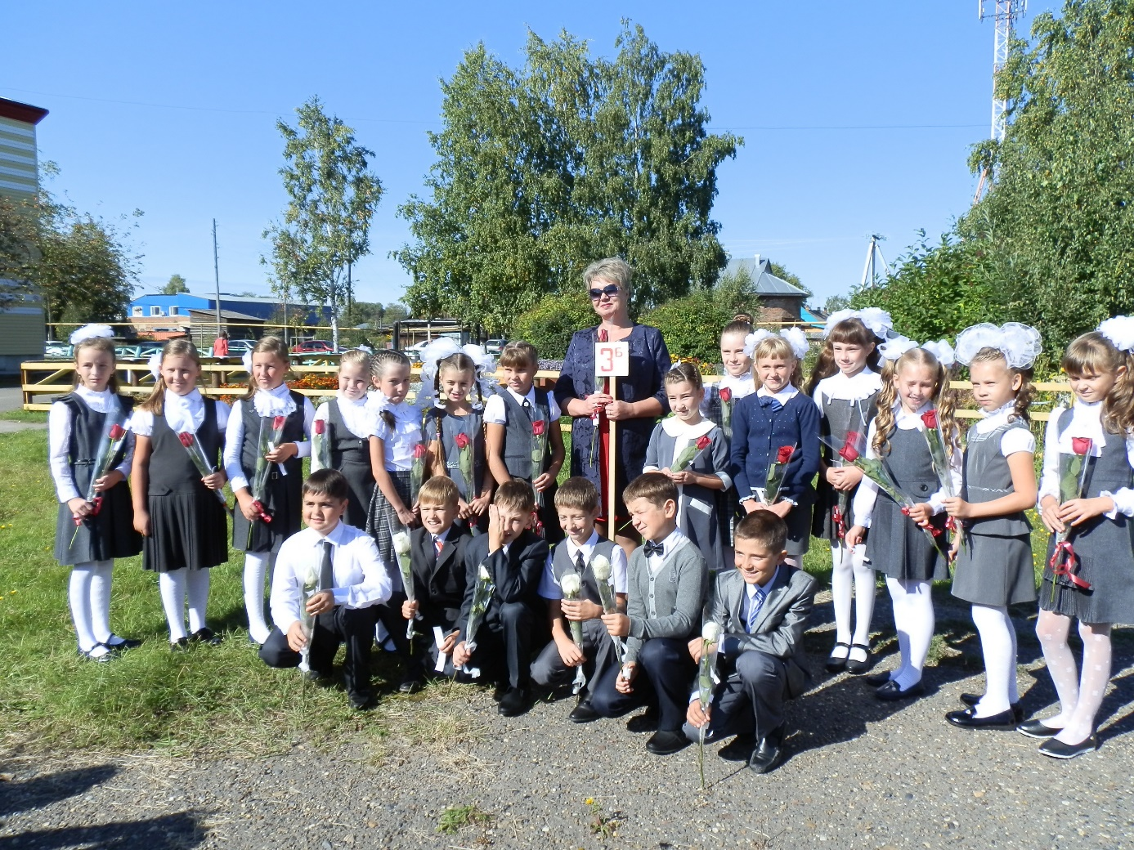
Ребята, дружбу крепкую свою в 5 класс возьмите
И на долгие года каждый сохраните!
Как всегда, “один за всех” будьте вы в ответе,
Вот тогда все скажут вам: вот такие дети!

Slide 19
Классный час «Впереди у нас – пятый класс!»

